Slide 1
CHƯƠNG II
MỘT SỐ HỢP CHẤT THÔNG DỤNG
BÀI 8 - ACID

Slide 2
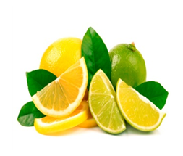
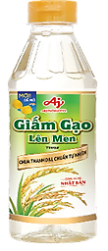
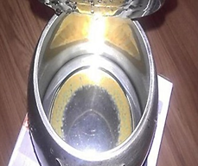
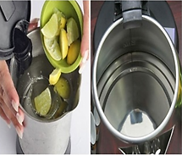
Tại sao giấm ăn, nước quả chanh, đều có vị chua và được dùng để loại bỏ cặn trong dụng cụ đun nước

Slide 3
I. KHÁI NIỆM ACID
Quan sát bảng 8.1 và trả lời các câu hỏi
TÊN ACID | Công thức hóa học | Dạng tồn tại của acid trong dung dịch
 |  | Cation (ion dương) | Anion (ion âm) Gốc acid
Hydrochloric acid | HCl | H⁺ | $$Cl^{−}$$
Nitric acid | HNO₃ | H⁺ | $$NO_{3}^{−}$$
Sulfuric acid | H₂SO₄ | H⁺ | $$SO_{4}^{2−}$$
1. Công thức hóa học của các acid có đặc điểm gì giống nhau?
2. Dạng tồn tại của acid trong dung dịch có đặc điểm gì chung?
3. Em hãy kết luận về khái niệm của acid.

Slide 4
I. KHÁI NIỆM ACID
Quan sát bảng 8.1 và trả lời các câu hỏi
TÊN ACID | Công thức hóa học | Dạng tồn tại của acid trong dung dịch
 |  | Cation (ion dương) | Anion (ion âm) Gốc acid
Hydrochloric acid | HCl | H⁺ | $$Cl^{−}$$
Nitric acid | HNO₃ | H⁺ | $$NO_{3}^{−}$$
Sulfuric acid | H₂SO₄ | H⁺ | $$SO_{4}^{2−}$$
Kết luận: Acid là những hợp chất trong phân tử có nguyên tử hydrogen liên kết với gốc acid. Khi tan trong nước tạo ra ion H⁺

Slide 5
I. KHÁI NIỆM ACID
Quan sát bảng 8.1 và trả lời các câu hỏi
TÊN ACID | Công thức hóa học | Dạng tồn tại của acid trong dung dịch
 |  | Cation (ion dương) | Anion (ion âm) Gốc acid
Hydrochloric acid | HCl | H⁺ | $$Cl^{−}$$
Nitric acid | HNO₃ | H⁺ | $$NO_{3}^{−}$$
Sulfuric acid | H₂SO₄ | H⁺ | $$SO_{4}^{2−}$$
Tên gọi:
Tên phi kim + ic + acid

Slide 6
II. TÍNH CHẤT HÓA HỌC
- Thí nghiệm thử tính chất hóa học của một số acid cơ bản
- Thí nghiệm 1: Nhỏ vài giọt Hydrochloric acid (HCl) vào giấy quỳ tím

Slide 7
II. TÍNH CHẤT HÓA HỌC
- Thí nghiệm thử tính chất hóa học của một số acid cơ bản
- Thí nghiệm 2: HCl tác dụng với Fe, Al, Cu, Zn, Mg

Slide 8
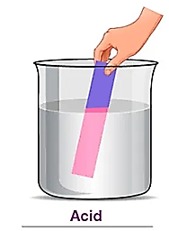
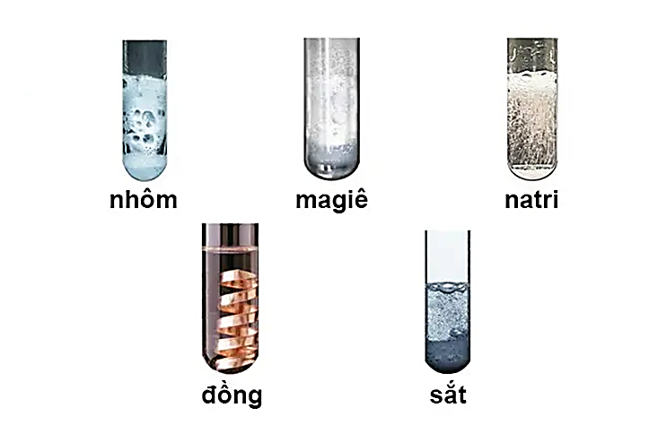
II. TÍNH CHẤT HÓA HỌC
- Thí nghiệm 1: Nhỏ vài giọt Hydrochloric acid (HCl) vào giấy quỳ tím
Acid làm quỳ tím chuyển thành màu đỏ
- Thí nghiệm 2: HCl tác dụng với Al, Mg, Na, Cu, Fe
⇨ Một số kim loại tác dụng với HCl và H₂SO₄ loãng tạo thành muối và giải phóng khí H₂
Ví dụ:
2Al + 6HCl → 2AlCl₃ + 3H₂
Mg + 2HCl → MgCl₂ + H₂
2Na + 2HCl → 2NaCl + H₂
Fe + 2HCl → FeCl₂ + H₂

Slide 9
II. TÍNH CHẤT HÓA HỌC
- Ví dụ 2: Hãy viết phương trình phản ứng của Al, Mg, Na, Cu, Fe, Zn tác dụng với Sulfuric acid loãng.
- Phương trình hóa học
2Al + 3H₂SO₄ gg→ Al₂(SO₄)₃ + 3H₂
Mg + H₂SO₄ → MgSO₄ + H₂
2Na + H₂SO₄ → Na₂SO₄ + H₂
Fe + H₂SO₄ → FeSO₄ + H₂
Zn + H₂SO₄ → ZnSO₄ + H₂

Slide 10
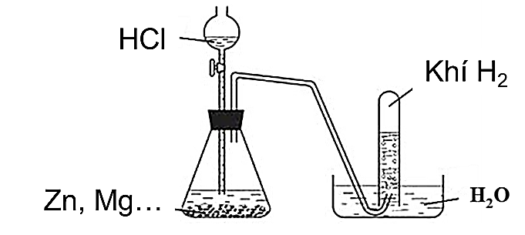
II. TÍNH CHẤT HÓA HỌC
- Dựa vào tính chất này của acid mà chúng ta có thể điều chế và thu được khí H₂ trong phòng thí nghiệm như sau
Hình vẽ thí nghiệm điều chế và thu khí H₂ trong phòng thí nghiệm

Slide 11
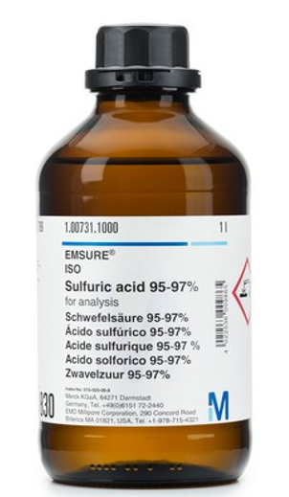
III. MỘT SỐ ACID THÔNG DỤNG
1. Sulfuric acid – H₂SO₄
- Sulfuric acid – H₂SO₄: Là chất lỏng sánh (như dầu ăn), không màu, không bay hơi, tan vô hạn trong nước và tỏa rất nhiều nhiệt.

Slide 12
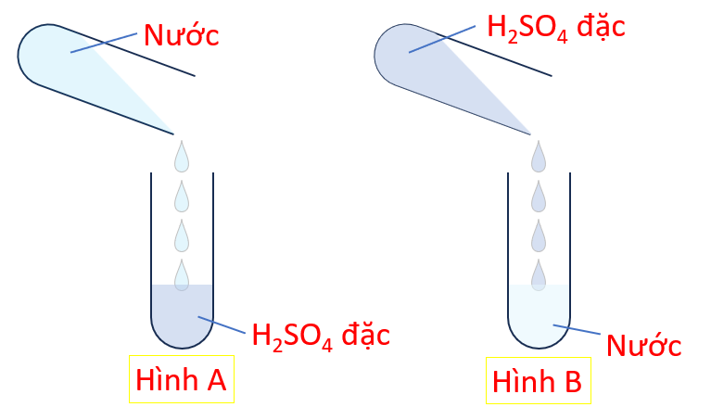
III. MỘT SỐ ACID THÔNG DỤNG
1. Sulfuric acid – H₂SO₄
- Để pha loãng H₂SO₄ đặc trong phòng thí nghiệm em sẽ thực hiện theo cách nào trong hình dưới đây? Giải thích

Slide 13
III. MỘT SỐ ACID THÔNG DỤNG
1. Sulfuric acid – H₂SO₄
+ Tuyệt đối không được tự ý pha loãng H₂SO₄.
+ Khi pha loãng H₂SO₄ phải rót từ từ H₂SO₄ đặc vào nước.
+ Khi H₂SO₄ tan vào nước sẽ tỏa ra một nhiệt lượng lớn.

Slide 14
III. MỘT SỐ ACID THÔNG DỤNG
1. Sulfuric acid – H₂SO₄
+ Tuyệt đối không được tự ý pha loãng H₂SO₄.
+ Khi pha loãng H₂SO₄ phải rót từ từ H₂SO₄ đặc vào nước.
+ Khi H₂SO₄ tan vào nước sẽ tỏa ra một nhiệt lượng lớn.
+ Hình B: H₂SO₄ đặc nặng hơn nước, nếu cho từ từ acid vào nước, nó sẽ chìm xuống đáy nước, nhiệt lượng sinh ra được phân bố đều trong dung dịch, nhiệt độ sẽ tăng từ từ không làm cho nước sôi lên một cách quá nhanh.

Slide 15
III. MỘT SỐ ACID THÔNG DỤNG
Quan sát hình 8.1 SGK tr 37. Thảo luận cặp đôi
Em hãy cho biết một số ứng dụng của sufuric acid

Slide 16
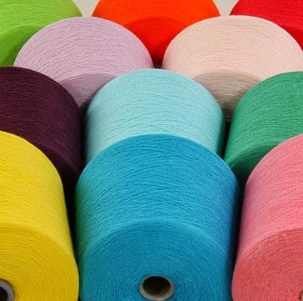
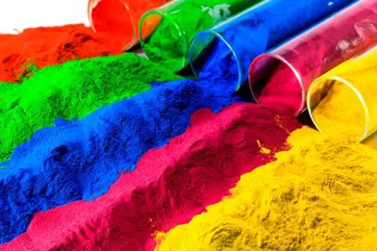
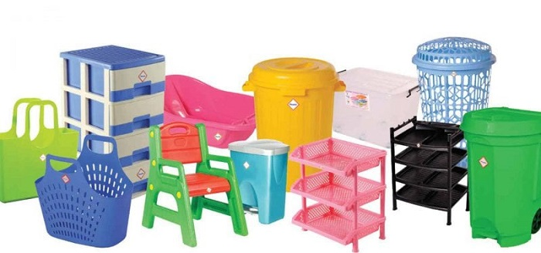
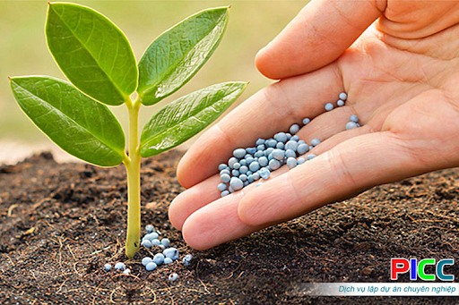
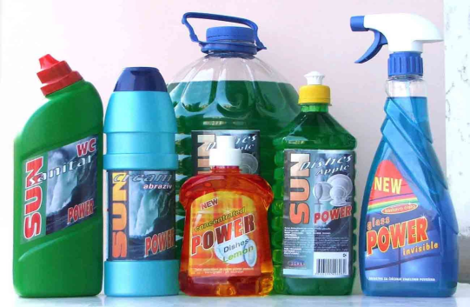
III. MỘT SỐ ACID THÔNG DỤNG
Sản xuất giấy, tơ sợi
Sản xuất phẩm nhuộm
Sản xuất sơn
Ứng dụng
H₂SO₄
Sản xuất chất dẻo
Sản xuất phân bón
Sản xuất chất tẩy rửa

Slide 17
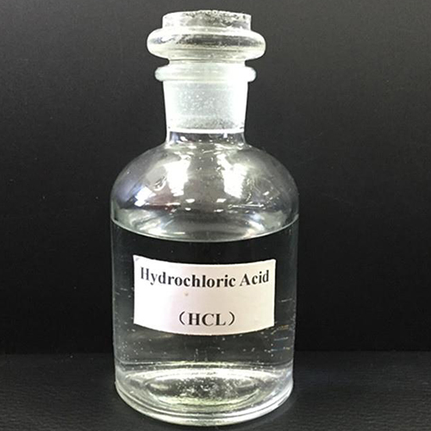
III. MỘT SỐ ACID THÔNG DỤNG
2. Hydrochloric acid – HCl
- Hydrochloric acid – HCl: Là chất lỏng không màu, dễ bay hơi, tan vô hạn trong nước.

Slide 18
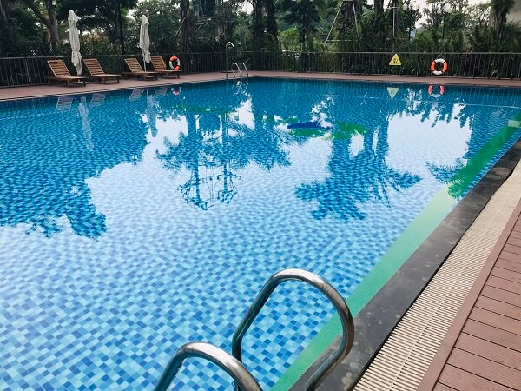
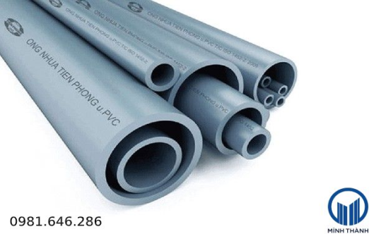
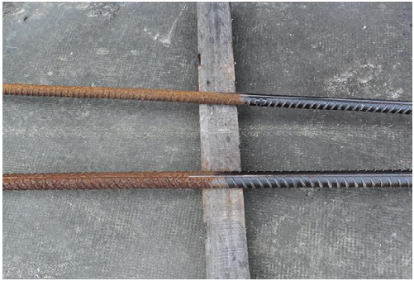
III. MỘT SỐ ACID THÔNG DỤNG
Xử lý pH bể bơi
Tổng hợp chất hữu cơ
Tẩy gỉ thép
Ứng dụng
HCl
Tái chế nhựa
Chất tẩy rửa

Slide 19
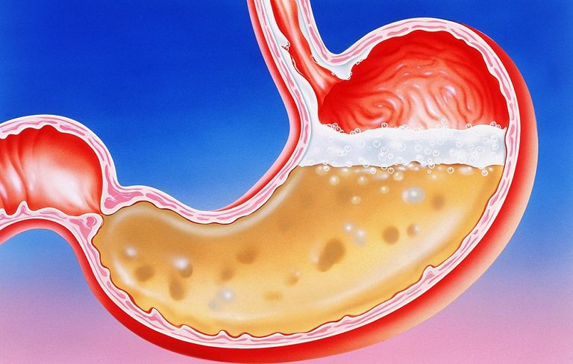
III. MỘT SỐ ACID THÔNG DỤNG
Em có biết
Hydrochloric acid có trong dạ dày đóng vai trò quan trọng trong quá trình tiêu hóa: như thúc đẩy quá trình tiêu hóa thức ăn.
+ Kích thích ruột non và tụy sản xuất ra các enzyme tiêu hóa để phân giải chất béo, protein…, tiêu diệt các vi khuẩn có hại từ bên ngoài đi vào dạ dày.
+ Khi nồng độ acid trong dạ dày lớn hơn hoặc nhỏ hơn quá mức cần thiết đều gây ảnh hưởng đến chức năng tiêu hóa của dạ dày, ảnh hưởng đến sức khỏe con người.

Slide 20
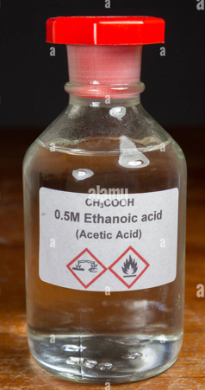
III. MỘT SỐ ACID THÔNG DỤNG
3. Acetic acid – CH₃COOH
- Acetic acid – CH₃COOH Là chất lỏng không màu, có vị chua, tan vô hạn trong nước.
- Trong giấm ăn acetic acid có nồng độ từ 2 – 5%

Slide 21
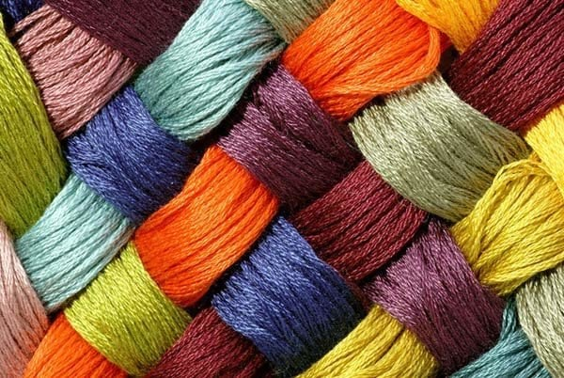
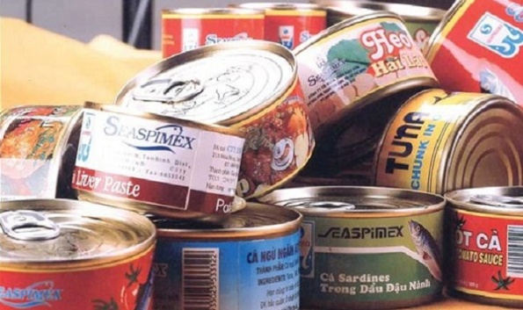
III. MỘT SỐ ACID THÔNG DỤNG
Sản xuất tơ sợi
Sản xuất sơn
Ứng dụng
CH₃COOH
Chế biến thực phẩm
Sản xuất dược phẩm

Slide 22
ONG VÀNG THÔNG MINH

Slide 23
1
Chưa chính xác
Chính xác
Phân tử acid gồm có:
A
Một hay nhiều nguyên tử phi kim liên kết với gốc acid
B
Một hay nhiều nguyên tử hydrogen liên kết với gốc acid.
C
Một hay nhiều nguyên tử kim loại liên kết với nhóm hydroxide (OH).
D
Một hay nhiều nguyên tử kim loại liên kết với một hay nhiều gốc acid.

Slide 24
2
Chưa chính xác
Chính xác
Chất nào sau đây không phải là acid?
A
NaCl
B
HNO₃
C
HCl
D
H₂SO₄

Slide 25
3
Chưa chính xác
Chính xác
Đâu không phải là tính chất của dung dịch sulfuric acid?
A
Không màu
B
Tan ít trong nước
C
Không bay hơi
D
Làm quỳ tím chuyển từ tím sang đỏ

Slide 26
4
Chưa chính xác
Chính xác
Cho kim loại magnesium tác dụng với dung dịch sulfuric acid loãng. Phương trình hóa học nào minh họa cho phản ứng hóa học trên?
A
B
C
D

Slide 27
Câu 5. Chất nào sau đây tác dụng với Hydrochloric acid sinh ra khí H₂?
A. MgO. B. FeO. C. CaO. D. Fe.
Câu 6. Trong các acid sau, acid nào có số nguyên tử Hydrogen nhiều nhất liên kết với gốc Acid?
A. HCl B. H₂SO₄ C. HNO₃ D. H₃PO₄
Câu 7. Hydrochloric acid được dùng nhiều trong ngành nào?
A. Nông nghiệp. B. Công nghiệp.
C. Du lịch. D. Y tế.
Câu 8. Dãy chất nào chỉ gồm các acid?
A. HCl; NaOH. B. CaO; H₂SO₄.
C. H₃PO₄; HNO₃. D. SO₂; KOH.

Slide 28
Câu 9. Acid H₂SO₄ loãng tác dụng với Fe tạo thành sản phẩm:
A. Fe₂(SO₄)₃ và H₂. B. FeSO₄ và H₂.
C. FeSO₄ và SO₂. D. Fe₂(SO₄)₃ và SO₂.
Câu 10. Phản ứng nào sau đây không xảy ra?
A. 2Al + 3H₂SO₄ → Al₂(SO₄)₃ + 3H₂.
B. 2Na + H₂SO₄ → Na₂SO₄ + H₂.
C. Cu + H₂SO₄ → CuSO₄ + H₂.
D. Zn + H₂SO₄ → ZnSO₄ + H₂.
Câu 11. Phản ứng nào sau đây không đúng?
A. 2Al +3H₂SO₄ → Al₂(SO₄)₃ +3H₂.
B. 2Fe + 3H₂SO₄ → Fe₂(SO₄)₃ + 3H₂.
C. Fe + H₂SO₄ → FeSO₄ + H₂.
D. Pb + H₂SO₄ → PbSO₄ + H₂.

Slide 29
Câu 12. Dãy gồm các kim loại phản ứng được với dung dịch H₂SO₄ loãng là:
A. Fe, Mg, Zn, Cu. B. Na, Ba, Cu, Ag.
C. Ba, Mg, Fe, Zn. D. Fe, Al, Ag, Pt.
Câu 13. Acid là những chất làm cho quỳ tím chuyển sang màu nào trong số các màu sau đây?
A. Xanh. B. Đỏ. C. Tím. D. Vàng.
Câu 14. Hòa tan hết 16,8 gam kim loại A hóa trị II trong dung dịch hydrochloric acid HCl, sau phản ứng thu được 7,437 (L) khí H₂ ở đkc. Kim loại A là
A. Fe B. Mg C. Cu D. Zn
Câu 15. Cho 5,6 gam iron tác dụng với hydrochloric acid dư, sau phản ứng thể tích khí H₂ thu được (ở đkc):
A. 1,24 (L) . B. 2,479 (L) . C. 12,4 (L) . D. 24,79 (L) .

Slide 30
Câu 16. Cho các chất sau: H₂SO₄, HCl, NaCl, CuSO₄, NaOH, Mg(OH)₂. Số chất thuộc loại Acid là:
A. 1 B. 2 C. 3 D. 4
Câu 17. Hoà tan hết 3,6 g một kim loại hoá trị II bằng dung dịch H₂SO₄ loãng được 3,7185 (L) H₂ (đkc). Kim loại là:
A. Zn. B. Mg. C. Fe. D. Ca.
Câu 18. Điền vào chỗ trống: "Acid là những ... trong phân tử có nguyên tử ... liên kết với gốc acid. Khi tan trong nước, acid tạo ra ion ..."
A. Đơn chất, hydrogen, OH− B. Hợp chất, hydroxide, H+
C. Đơn chất, hydroxide, OH− D. Hợp chất, hydrogen, H+

Slide 31
Câu 19. Ứng dụng của Sulfuric acid (H₂SO₄) là:
A. Sản xuất sơn. B. Sản xuất chất dẻo.
C. Sản xuất phân bón. D. Tất cả các đáp án trên.
Câu 20. Acid có trong dạ dày của người và động vật giúp tiêu hóa thức ăn là:
A. Sulfuric acid. B. Acetic acid.
C. Acid stearic. D. Hydrochloric acid.
Câu 21. Ứng dụng của acetic acid (CH₃COOH) là:
A. Sản xuất thuốc diệt côn trùng. B. Sản xuất sơn.
C. Sản xuất phân bón. D. Sản xuất ắc quy.

Slide 32
Câu 22. Acetic acid (CH₃COOH) là một acid hữu cơ có trong giấm ăn với nồng độ khoảng:
A. 5% B. 6% C. 8% D. 9%
Câu 23. Để an toàn khi pha loãng sulfuric acid (H₂SO₄) đặc cần thực hiện theo cách:
A. Cho cả nước và acid vào cùng một lúc
B. Rót từng giọt nước vào acid
C. Rót từ từ acid vào nước và khuấy đều
D. Cả 3 cách trên đều được
Câu 24. Gốc acid của nitric acid (HNO₃) có hóa trị mấy?
A. II B. III C. I D. IV

